Slide 1
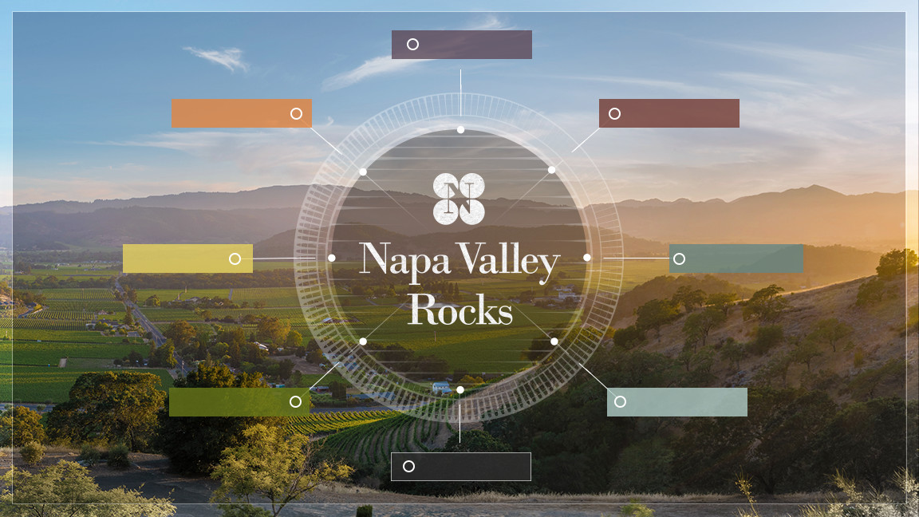
INTRODUCTION
NAPA VALLEY
TYPES DE SOLS
CLIMAT
VITICULTURE
PRODUCTION
HISTOIRE
NAPA VALLEY VINTNERS (NVV)

Slide 2
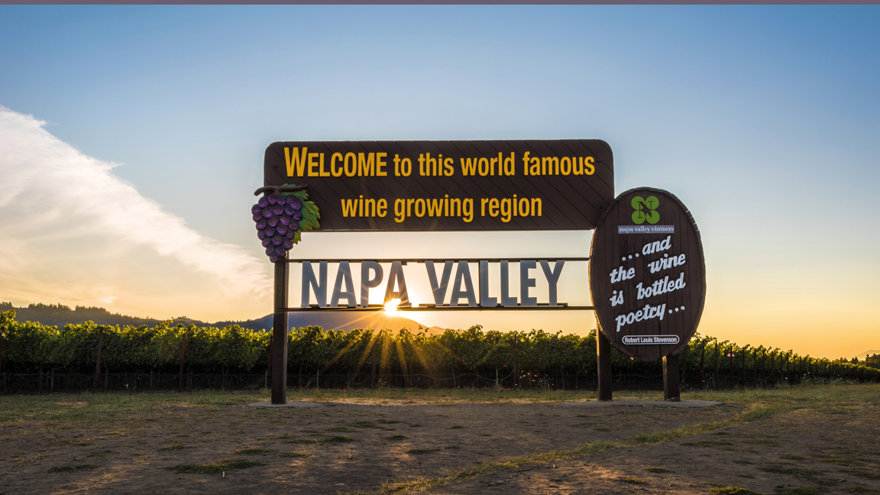
Des vins de la plus haute qualité, cultivés de main de maître dans un des endroits les plus extraordinaires du monde.

Slide 3
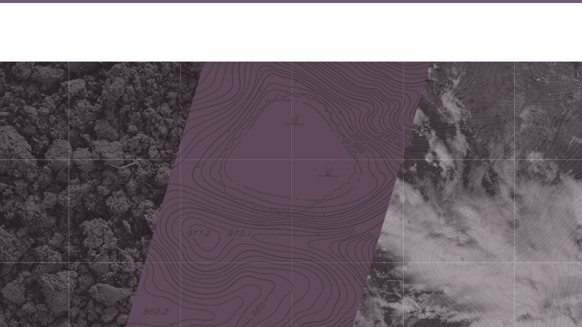
Terroir (terˈwär)
Nom: L’entièreté de l’environnement naturel dans lequel un vin en particulier est produit; incluant des éléments comme le type de sol, la topographie et le climat.
Type de sol + Topographie + Climat

Slide 4
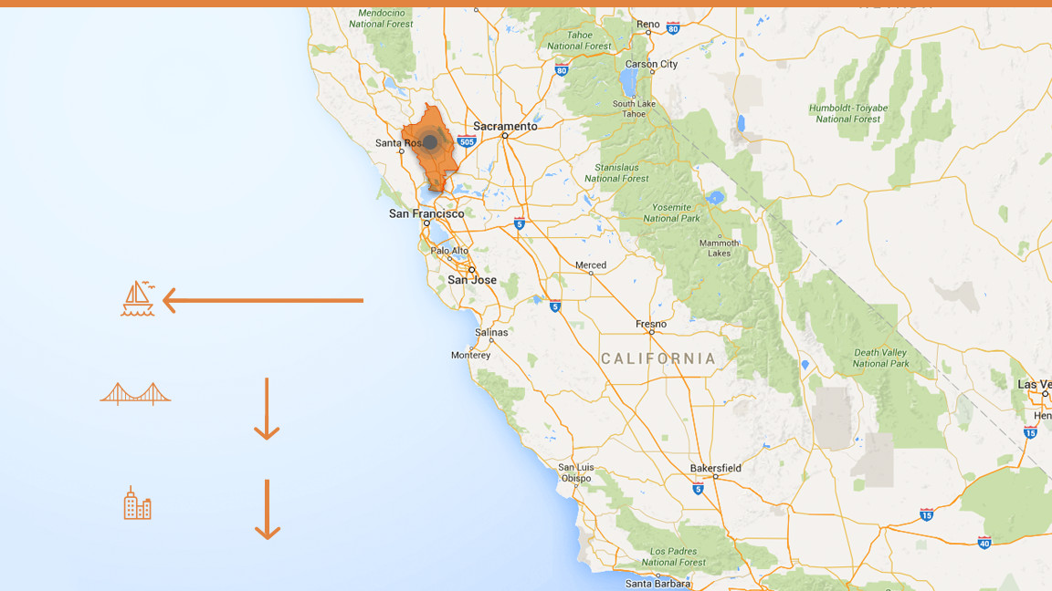
Napa Valley
La première American Viticultural Area (AVA, signifiant appellation) à être reconnu aux États-Unis
en 1981
Distance de l’Océan Pacifique
58km/ 36mi
Distance de San Francisco
77km 48mi
Distance de Los Angeles
579km 360mi

Slide 5
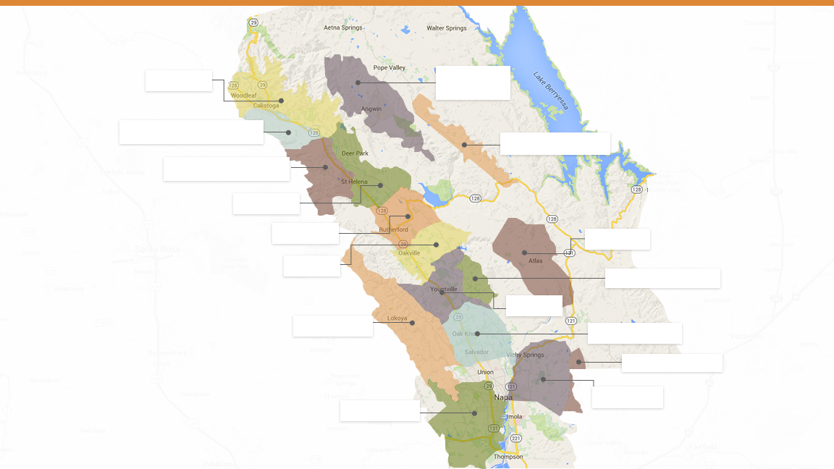
Calistoga
Howell Mountain
Diamond Mountain District
Chiles Valley
Spring Mountain District
St. Helena
Rutherford
Atlas Peak
Oakville
Stags Leap District
Yountville
L’appellation Napa Valley et ses sous-appellations
Mount Veeder
Oak Knoll District
Wild Horse Valley
Coombsville
Los Carneros

Slide 6
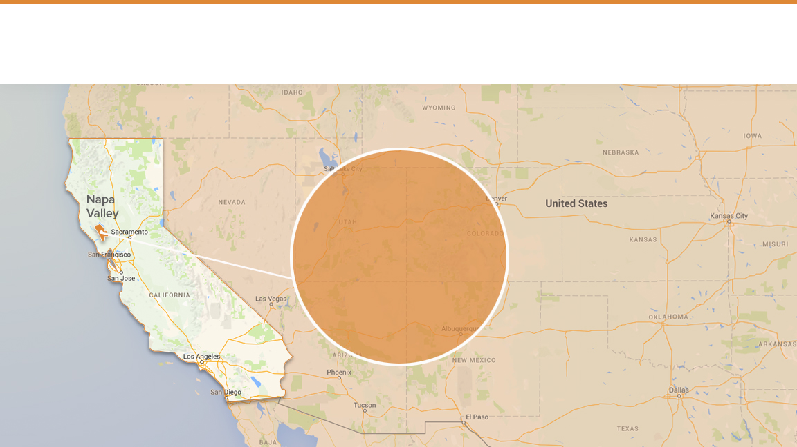
Petite région, petits producteurs
4%
des vins de Californie

Slide 7
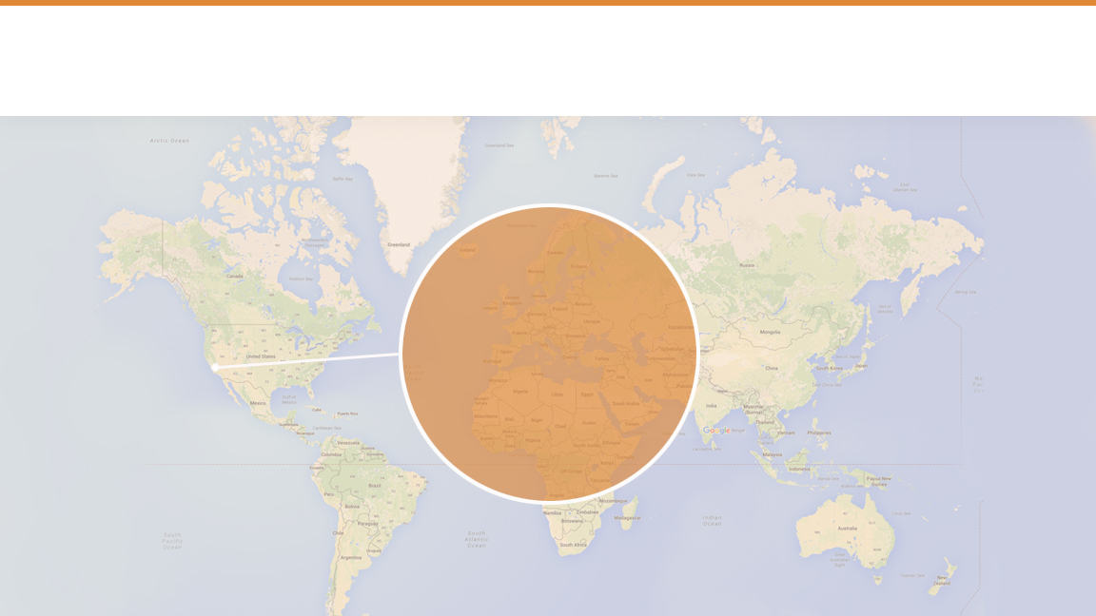
Petite région, petits producteurs
.4%
des vins du Monde

Slide 8
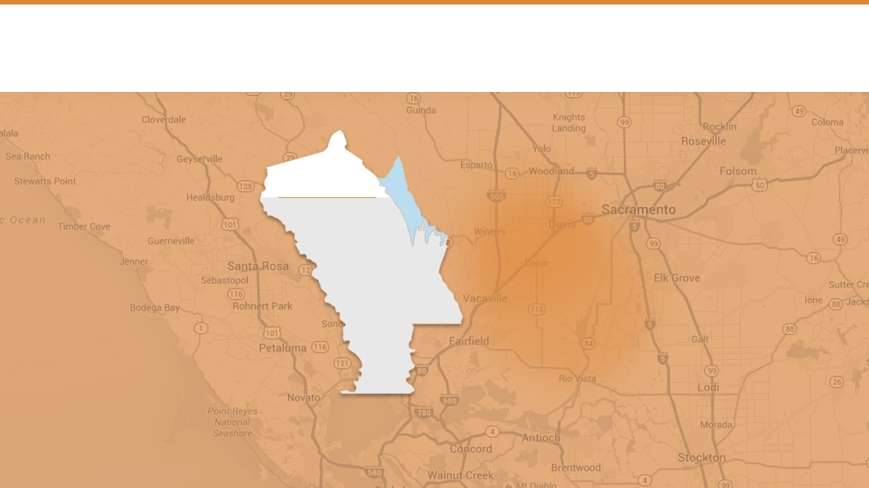
Petite région, petits producteurs
78%
Napa
Valley
Des membres de NVV produisent
10,000
caisses de vins par année.

Slide 9
95%
des établissement vinicoles de Napa Valley sont gérés et opérés par des familles.

Slide 10
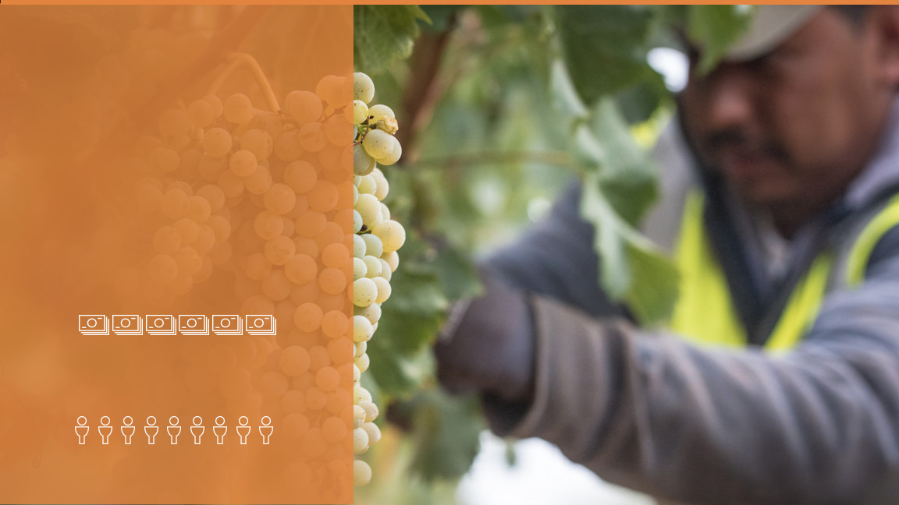
Un important impact local
$13 milliards
en impact économique annuel
46,000 emplois

Slide 11
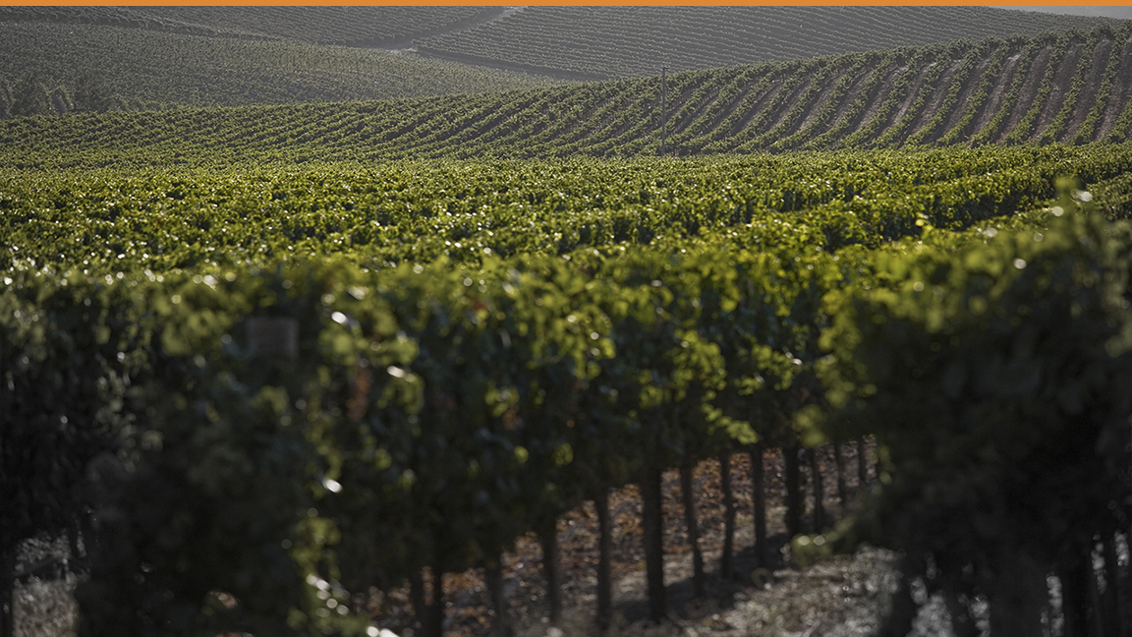
Principaux cépages
Cabernet Sauvignon
Chardonnay
Merlot
Pinot Noir
Sauvignon Blanc
Zinfandel
Cabernet Franc
Petite Sirah
Syrah

Slide 12
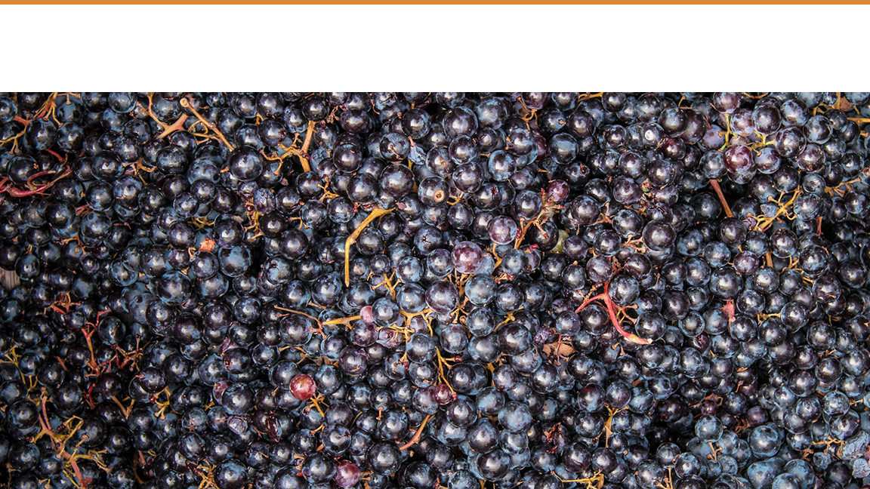
Cabernet Sauvignon
12%
40%
60%
des récoltes annuelles de Californie
des récoltes annuelles de
Napa Valley
de la valeur des récoltes annuelles de Napa Valley

Slide 13
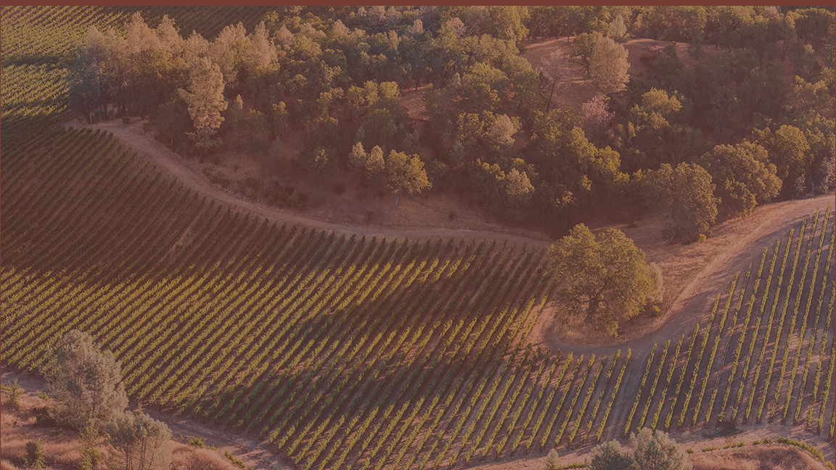
SOLS

Slide 14
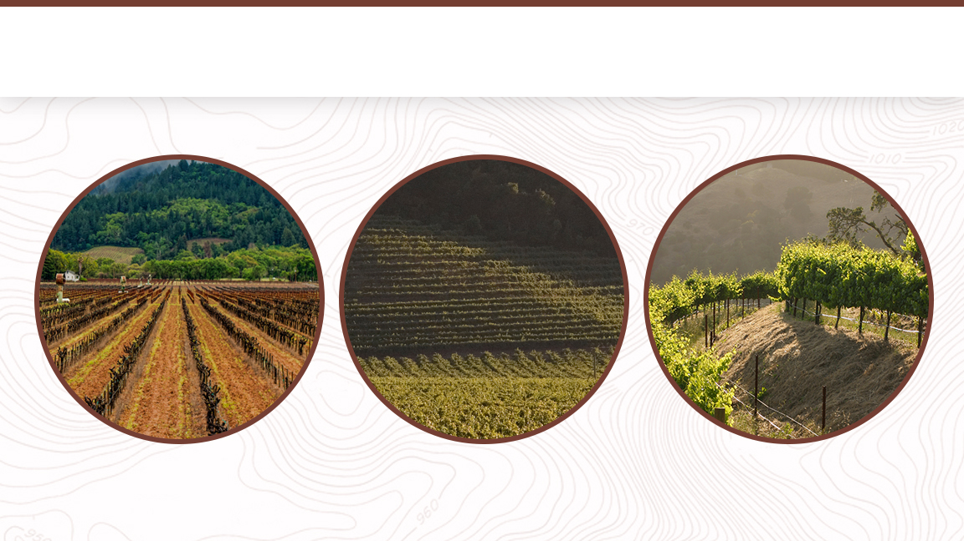
Types de sols de Napa Valley
Fluviaux
Alluviaux
De Montagne

Slide 15
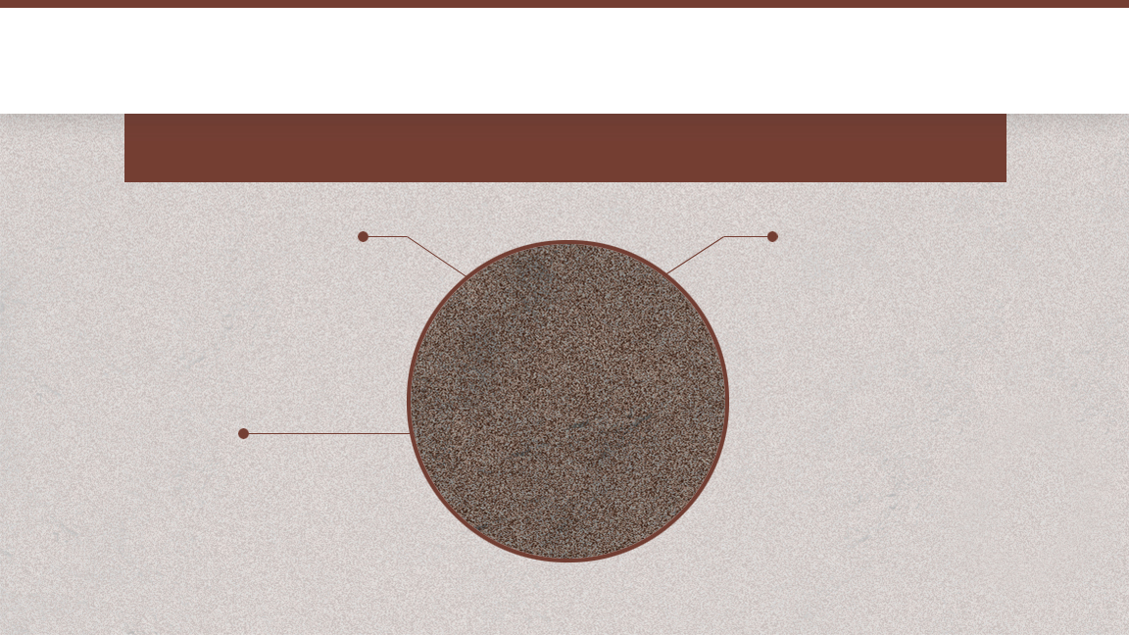
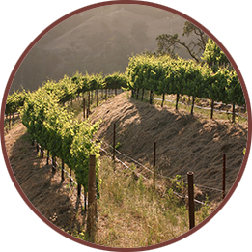
Sol de montagne
Sol mince, rocailleux qui s’accroche aux collines. Difficile pour les vignes d’y survivre
PROCESSUS DE FORMATION DU SOL
Crée sur place
STYLE DES VINS
Petit, avec saveurs intense, tannins structurés et arômes complexes
ORIGINE
L’affaissement de la couche primaire du lit rocheux

Slide 16
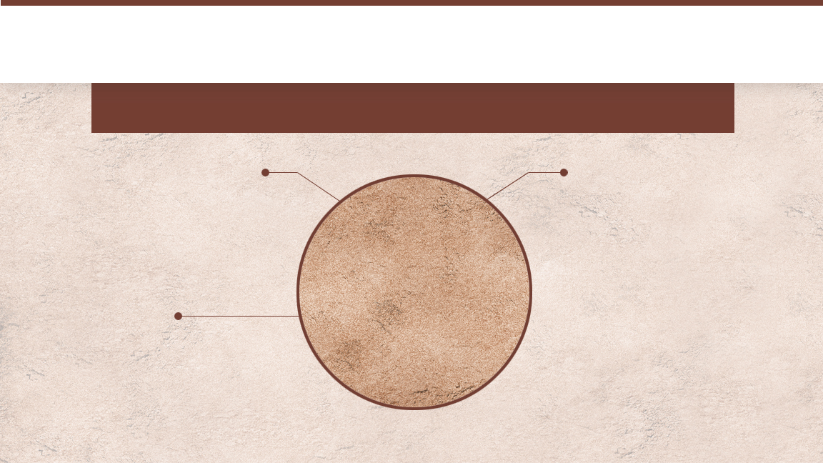
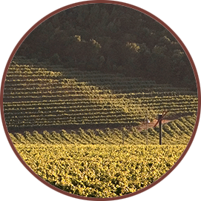
Sols alluviaux
Sols profonds, rocheux, et bien drainés. La fertilité y est modérée
PROCESSUS DE FORMATION DU SOL
Se fixe à la base d'une montagne après avoir été lavé en descente le long d'un cours d'eau
STYLE DES VINS
Plus fruités, la structure tannique est moins agressive que pour les vins produits en sol montagneux, mais plus que pour les vins produits en sols fluviaux.
ORIGINE
Produit du lit rocheux que l’on retrouve sur les collines plus en hauteur

Slide 17
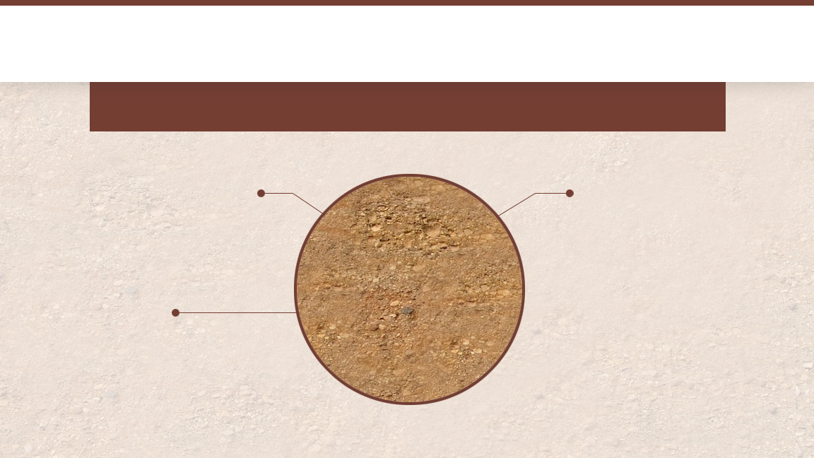
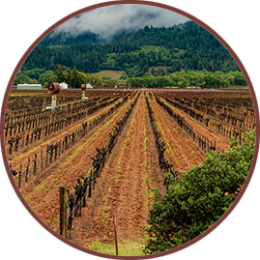
Sols fluviaux
Silts and clays deposited along banks of the Napa River
PROCESSUS DE FORMATION DU SOL
Limons et argiles déposés le long de berges, qui reculent avec la crue des eaux au fil des années
STYLE DES VINS
Offrant un fruit opulent et généreux.
ORIGINE
Produit du lit rocheux le long des collines en amont

Slide 18
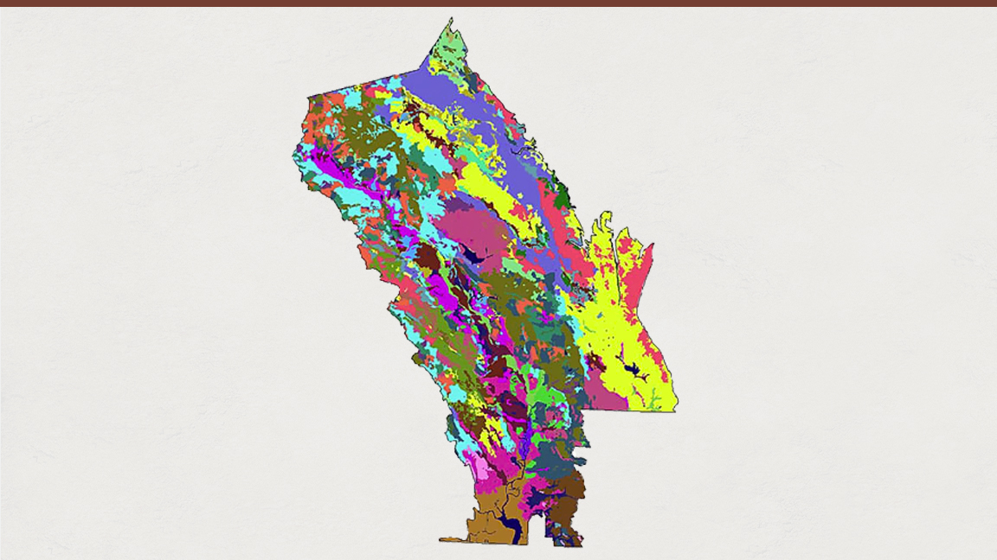
50% des sols existants
33 variétés
INCROYABLE DIVERSITÉ DES SOLS
© Terra Space Inc. 2003

Slide 19
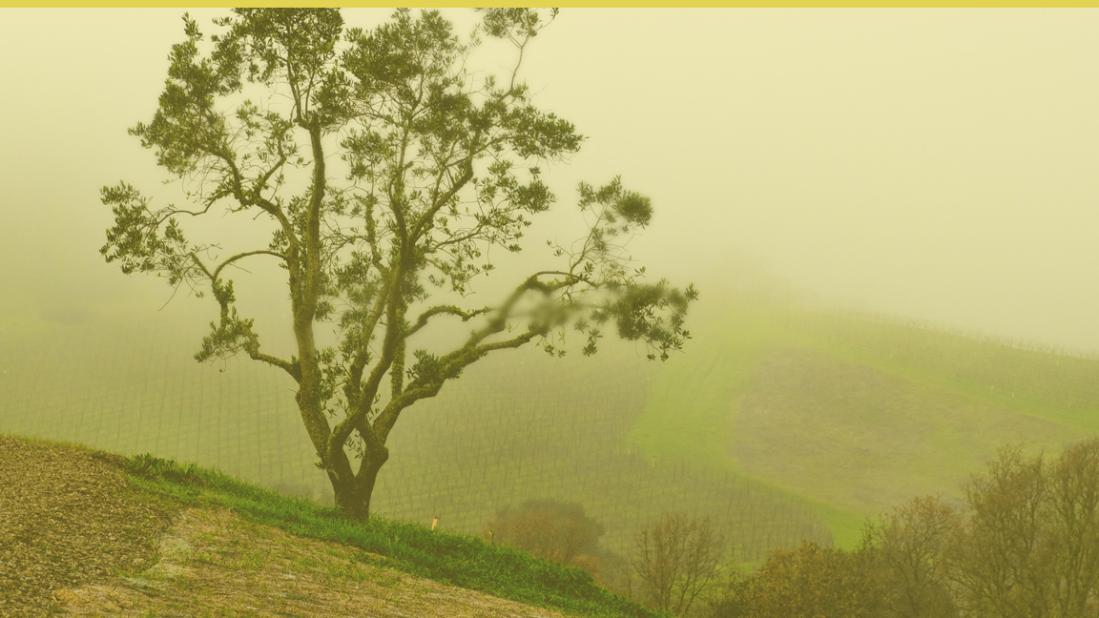
CLIMAT

Slide 20
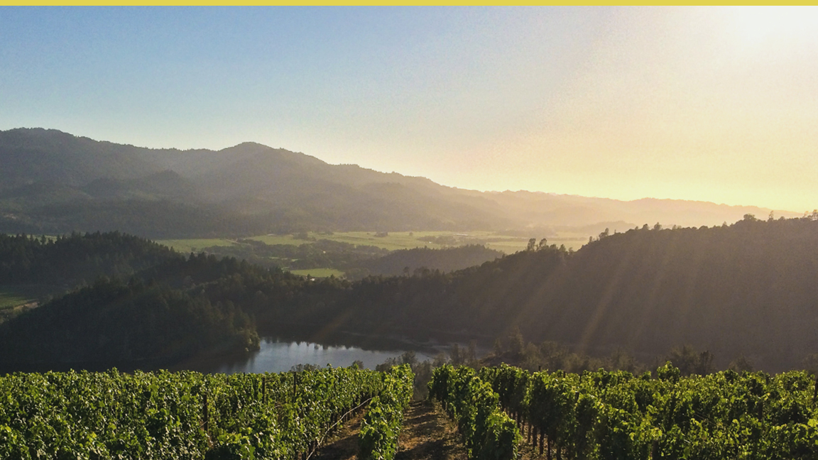
Climat
Méditerranéen
2% de la surface de la terre

Slide 21
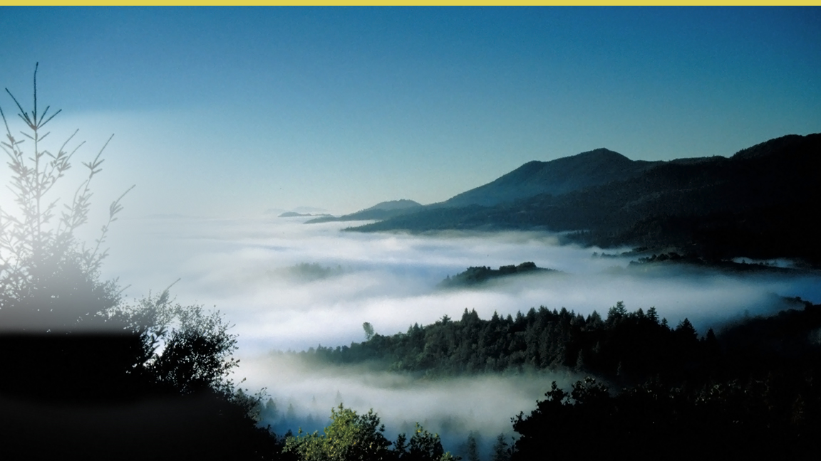
Brouillard à Napa Valley
L’air chaud monte, créant ainsi de l’humidité avec l’air frais du Pacifique, ce qui résulte en du brouillard.

Slide 22
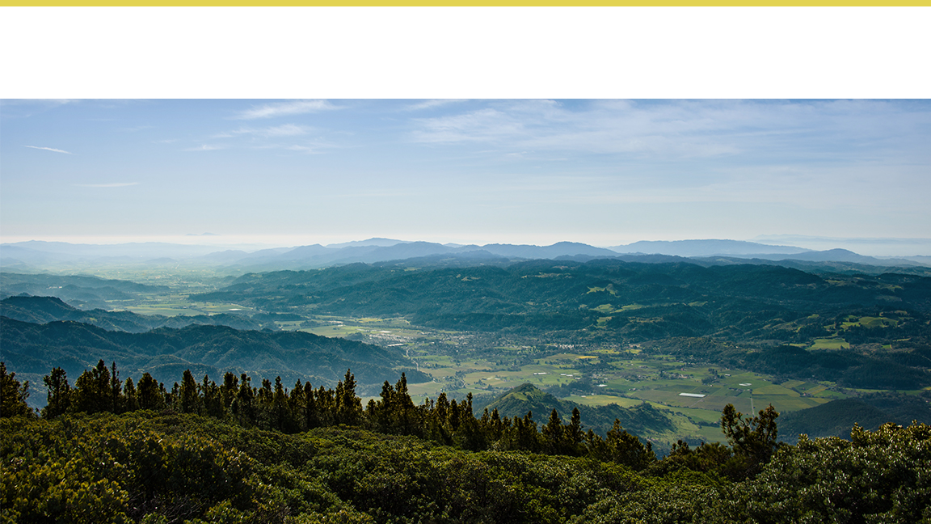
Incroyable Diversité du Terroir
PRÉCIPITATION
TOPOGRAPHIE
ALTITUDE
TEMPÉRATURE

Slide 23
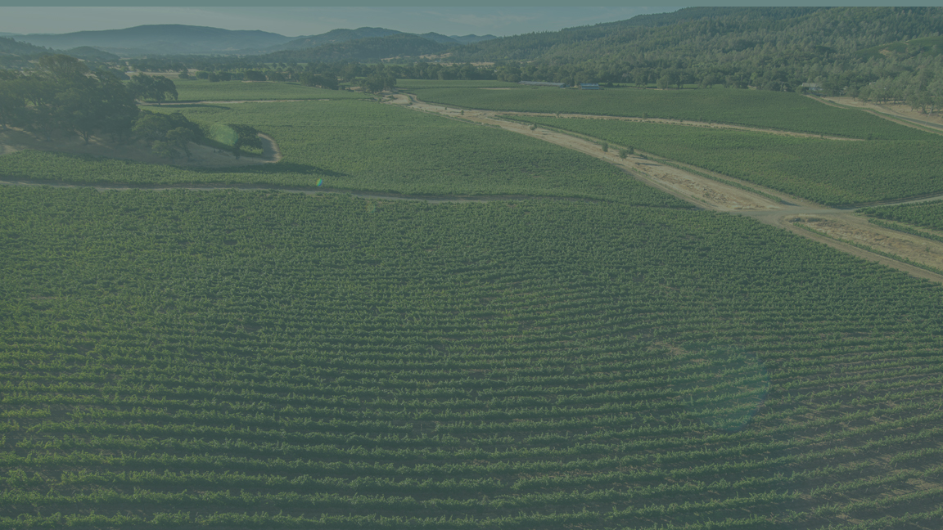
VITICULTURE

Slide 24
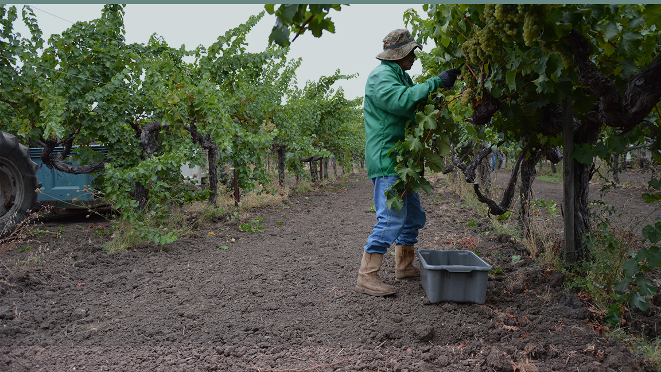
Lorsqu’ils cultivent leurs vignobles, les producteurs utilisent des
méthodes éprouvées et une technologie avancée.

Slide 25
Terroir et Viticulture
CHOIX DU SITE
Composition
du sol
Topographie
Microclimat
Exposition au soleil
Drainage
PRATIQUES VINICOLES
Sélection du matériel génétique
Gestion du sol
Techniques
d’ Irrigation
Palissage et gestion du feuillage

Slide 26
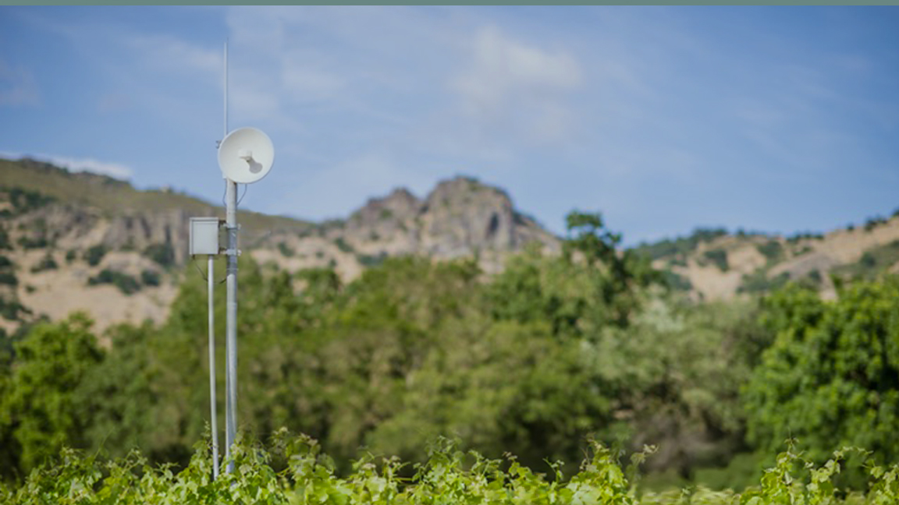
Les viticulteurs de Napa Valley exploitent les meilleures technologies disponibles

Slide 27
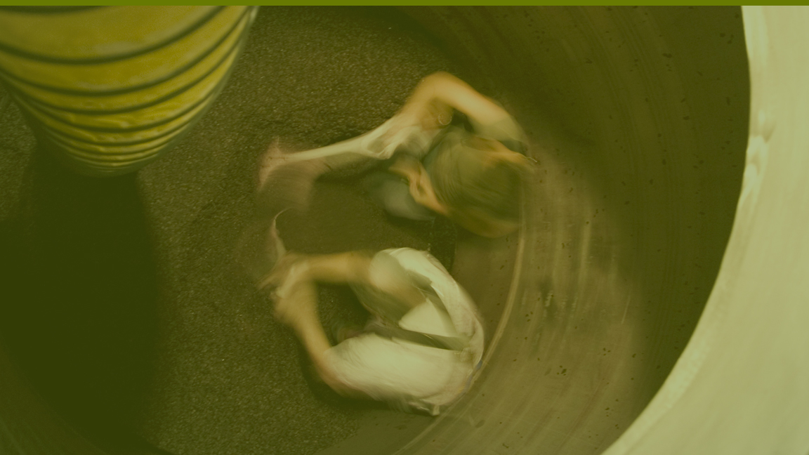
PRODUCTION

Slide 28
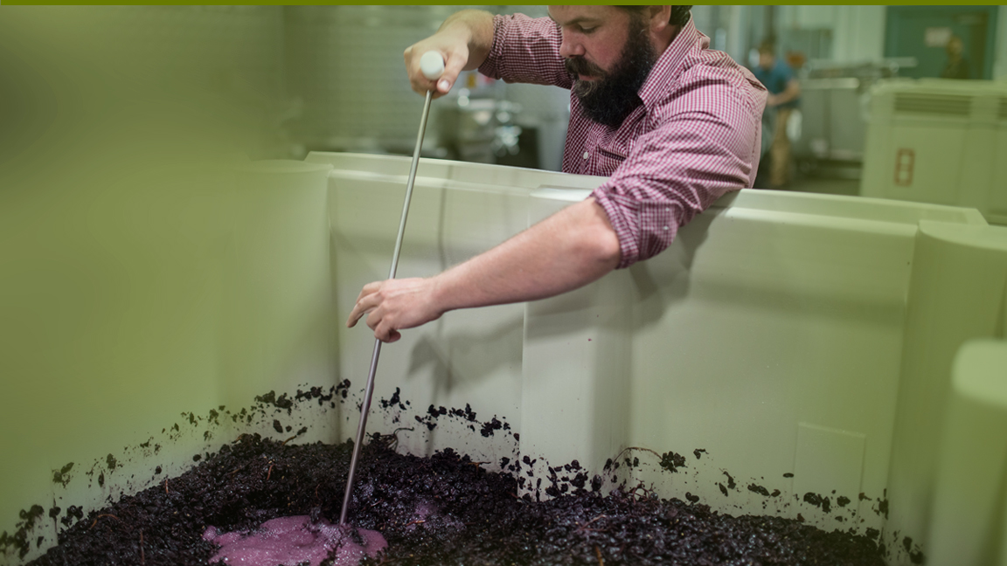
Les viticulteurs
Apportent autant de soin au processus de fermentation qu’à celui apporté à leur vignoble

Slide 29
Histoire
1879—1900
1933
1976
2000
Fin 1980–Début 1990
1848—1855
1890
1933–1960
1838–1839
1889
1944
1981
Aujourd’hui
1860–1870
1906–1933
1968
1997

Slide 30
1838–39
Début de la production de vin à Napa Valley
George Calvert Yount, fondateur de la ville de Yountville, plante les premiers vignobles.
1830
1860
1900
1940
1980
1990
Aujourd’hui

Slide 31
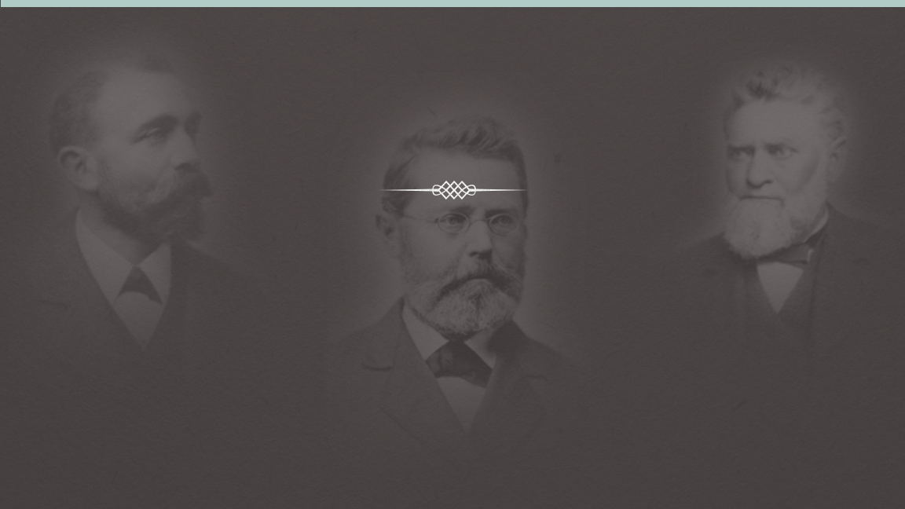
1860–1870
La naissance d’une industrie
Des européens tel Jacob Schram, Charles Krug, et Jacob Beringer, font leurs premiers essais de production de vins pouvant se mesurer à ceux de leur mère-patrie.
1830
1860
1900
1940
1980
1990
Aujourd’hui

Slide 32
1890-1933
WEATHERING STORMS
1890s
Phylloxera destroys 14,000 acres of grapevines
1917
The United States enters World War I
1920-1933
The enactment of Prohibition lasts 13 years
1906
The San Francisco Earthquake destroys 30 million gallons of California wine
1929
The Great Depression hits
1830
1860
1900
1940
1980
1990
Present

Slide 33
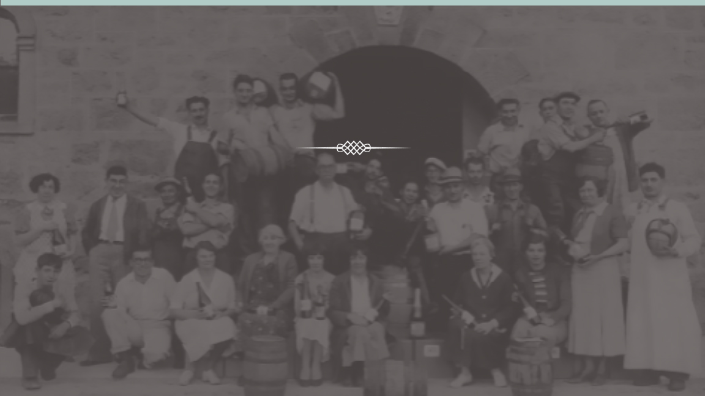
1933
Rétablissement
À la fin de la prohibition, une lente relance se mets en place
1830
1860
1900
1940
1980
1990
Aujourd’hui

Slide 34
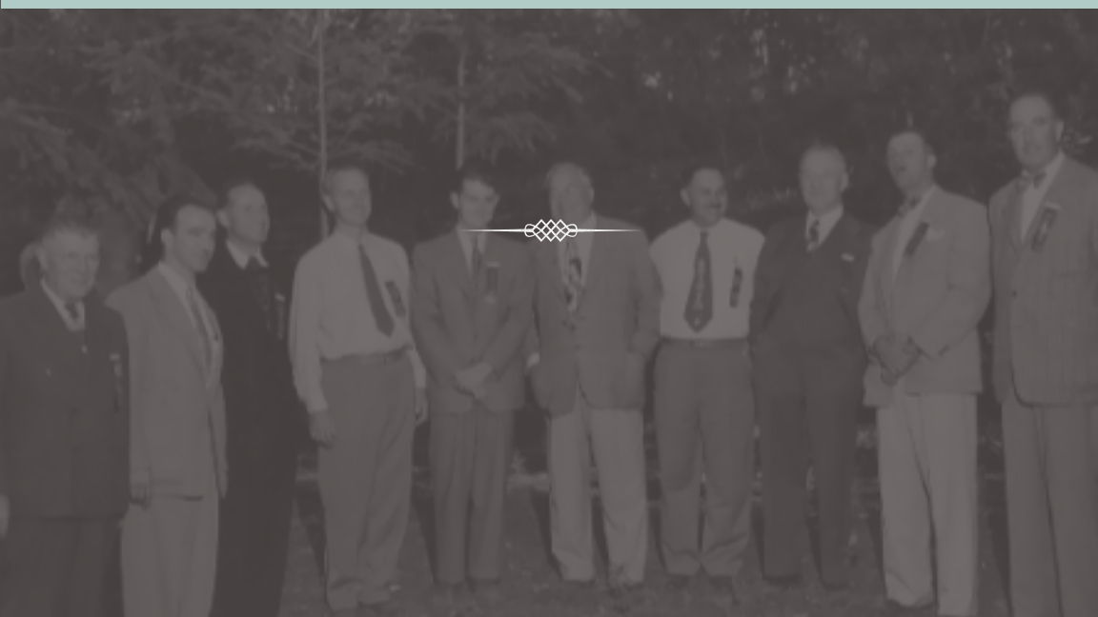
1944
CRÉATION DE “NAPA VALLEY VINTNER”
“We are stronger together than individually”
“Nous sommes plus forts ensemble qu’individuellement”
1830
1860
1900
1940
1980
1990
Aujourd’hui

Slide 35
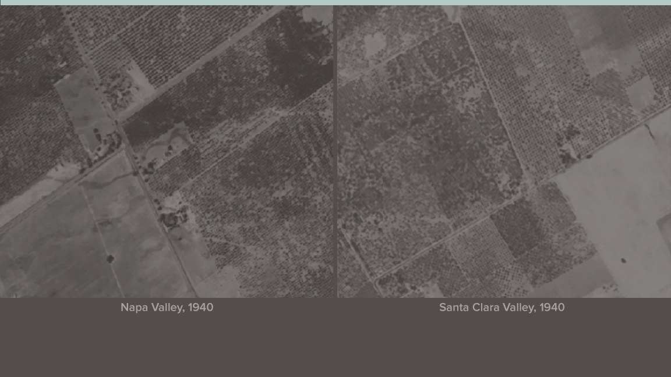
1968
FONDATION DE “NAPA VALLEY AGRICULTURAL PRESERVE”
Il s’agit de la première zone de conservation aux États-Unis
1830
1860
1900
1940
1980
1990
Aujourd’hui

Slide 36
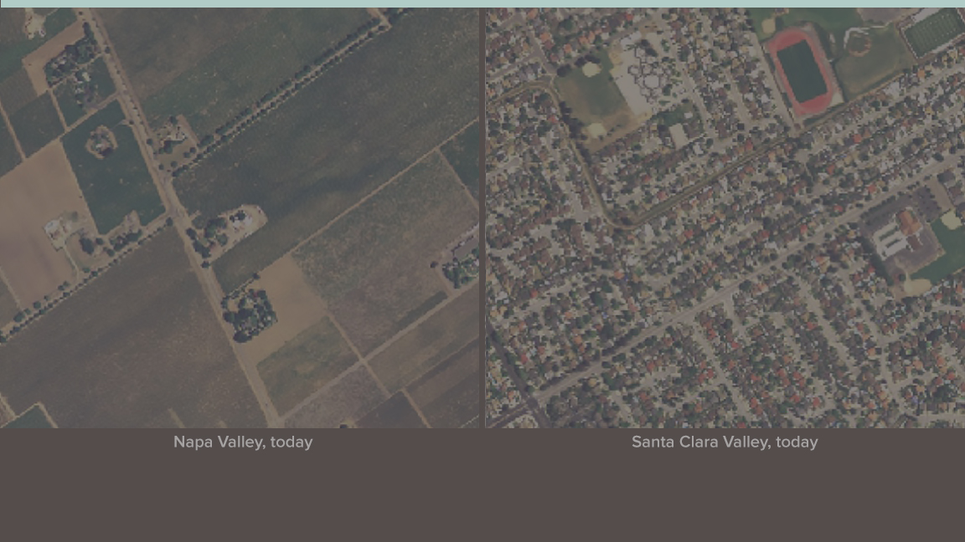
1968
“NAPA VALLEY AGRICULTURAL PRESERVE” AUJOURD’HUI
1830
1860
1900
1940
1980
1990
Aujourd’hui

Slide 37
1981
NAPA VALLEY RECONNU COMME APPELLATION
Il s’agit de la première “AVA” de Californie
1830
1860
1900
1940
1980
1990
Aujourd’hui

Slide 38
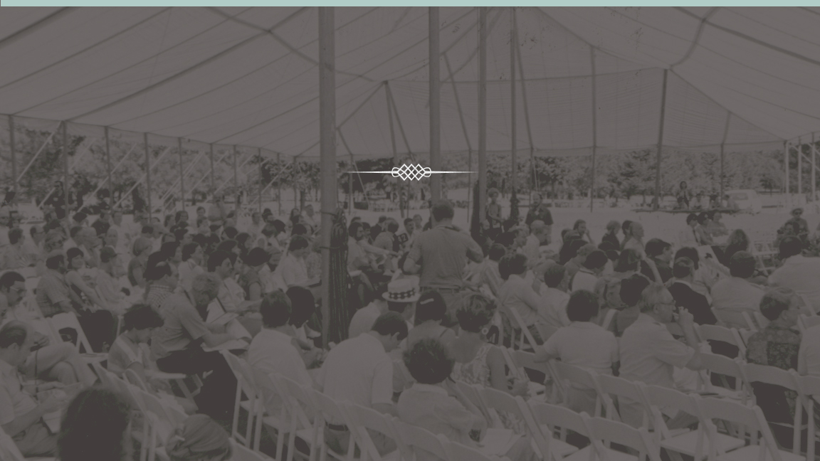
1981
IMPLICATION SOCIALE
Encan inaugural de Napa Valley
1830
1860
1900
1940
1980
1990
Aujourd’hui

Slide 39
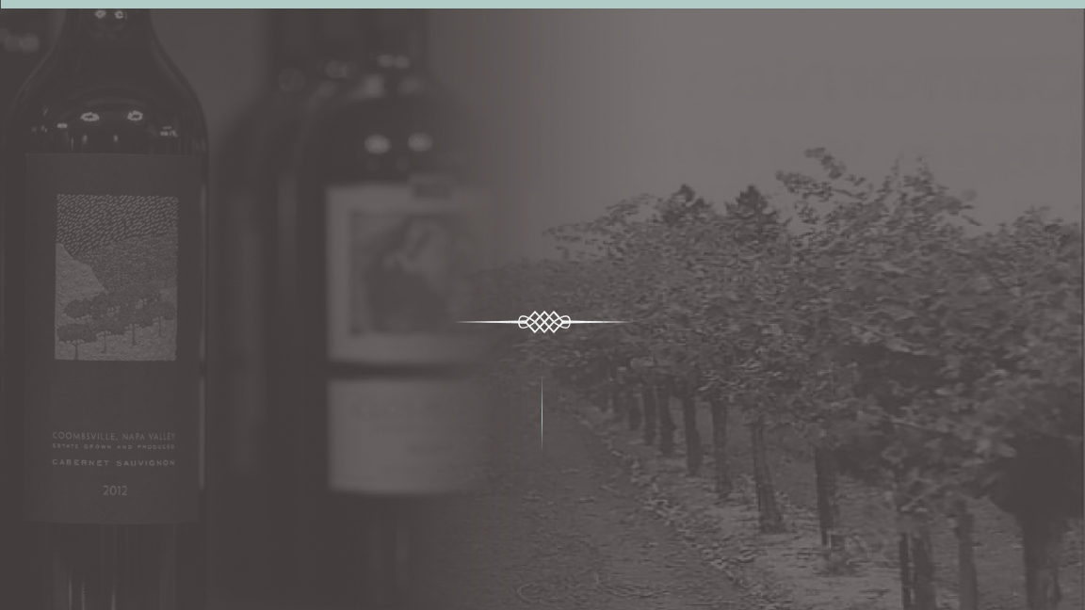
Fin 1980
et début 1990
ÉTIQUETTAGE INFORMATIF
REVOLUTION QUALITATIVE
1830
1860
1900
1940
1980
1990
Aujourd’hui

Slide 40
2000
NAPA “GREEN”
Le plus rigoureux programme de protection de
l’environnement dans l’univers du vin.
1830
1860
1900
1940
1980
1990
Aujourd’hui

Slide 41
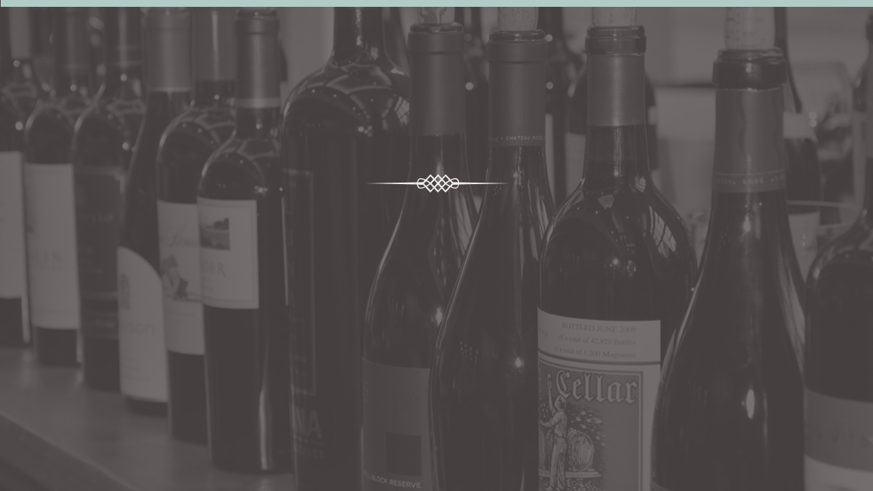
2000
PROTECTION DE LA MARQUE
Par divers efforts et initiatives, NVV s’efforce de protéger la marque NAPA VALLEY
1830
1860
1900
1940
1980
1990
Aujourd’hui

Slide 42
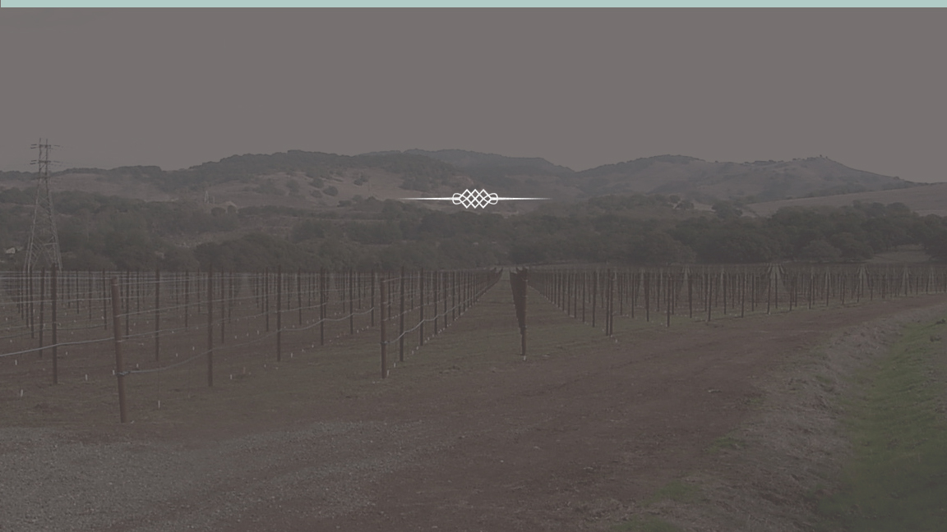
Aujourd’hui
UNE INDUSTRIE VINICOLE FLORISSANTE…
Les producteurs continuent de progresser vers des vins
d’une qualité encore supérieure.
1830
1860
1900
1940
1980
1990
Aujourd’hui

Slide 43
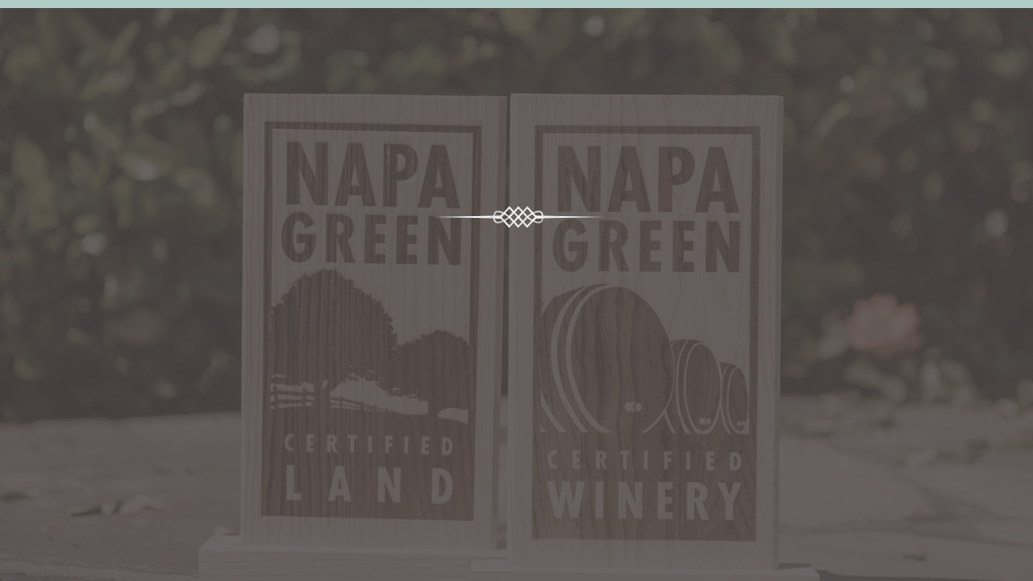
Aujourd’hui
…ET PROSPÈRE
L’objectif de NVV en 2020 :
La certification “Napa Green” pour tous les
Établissements vitivinicoles éligibles
1830
1860
1900
1940
1980
1990
Aujourd’hui

Slide 44
Aujourd’hui
IMPLICATION DANS LA COMMUNAUTÉ
L’encan de Napa Valley a remis près de
$185 million depuis 1981
1830
1860
1900
1940
1980
1990
Aujourd’hui

Slide 45
Aujourd’hui
IMPLICATION DANS DES PROGRAMMES DE
DÉVELOPPEMENT SOCIAL DURABLE
“Adopt-a-School”
“Napa Neighbor Program”
“Morning in Winery”
“Afternoon in Vineyards”
“Vine Trail”
1830
1860
1900
1940
1980
1990
Aujourd’hui

Slide 46
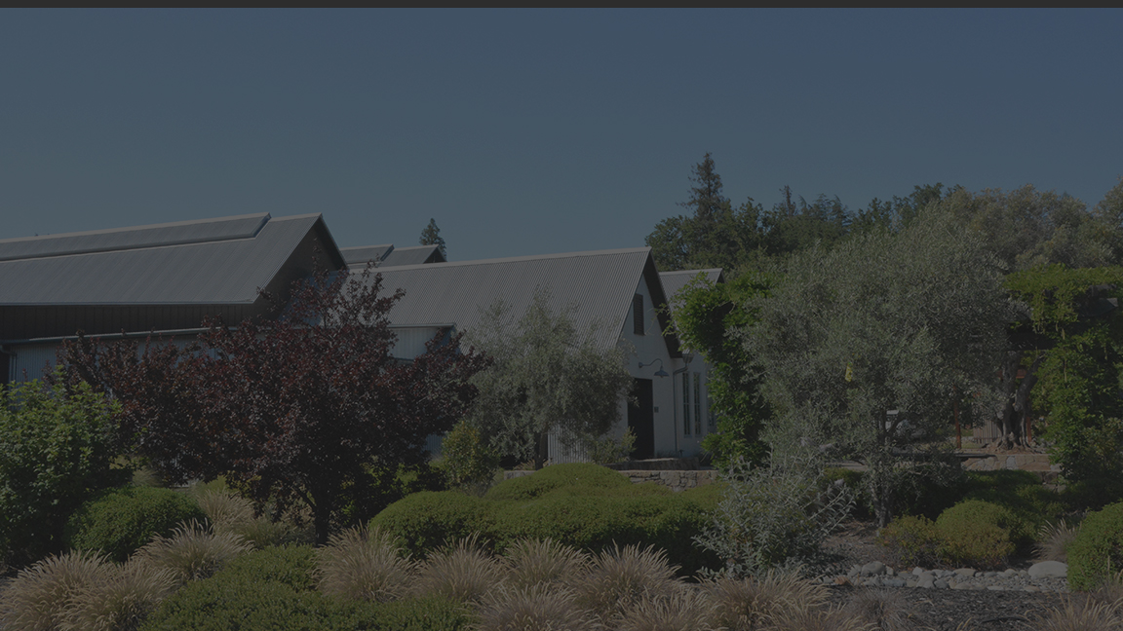
NAPA VALLEY VINTNERS

Slide 47
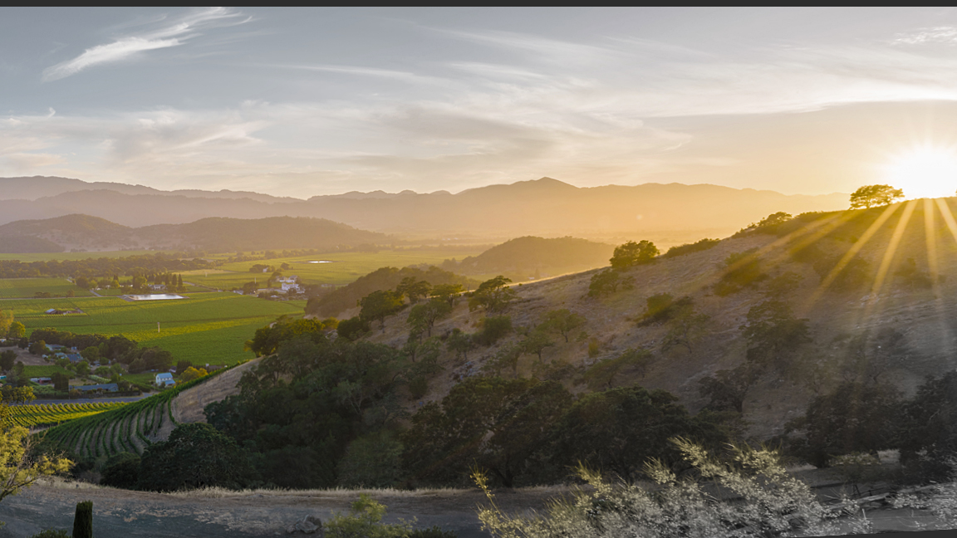
Notre mission
Promouvoir, protéger et rehausser l’appellation Napa Valley

Slide 48
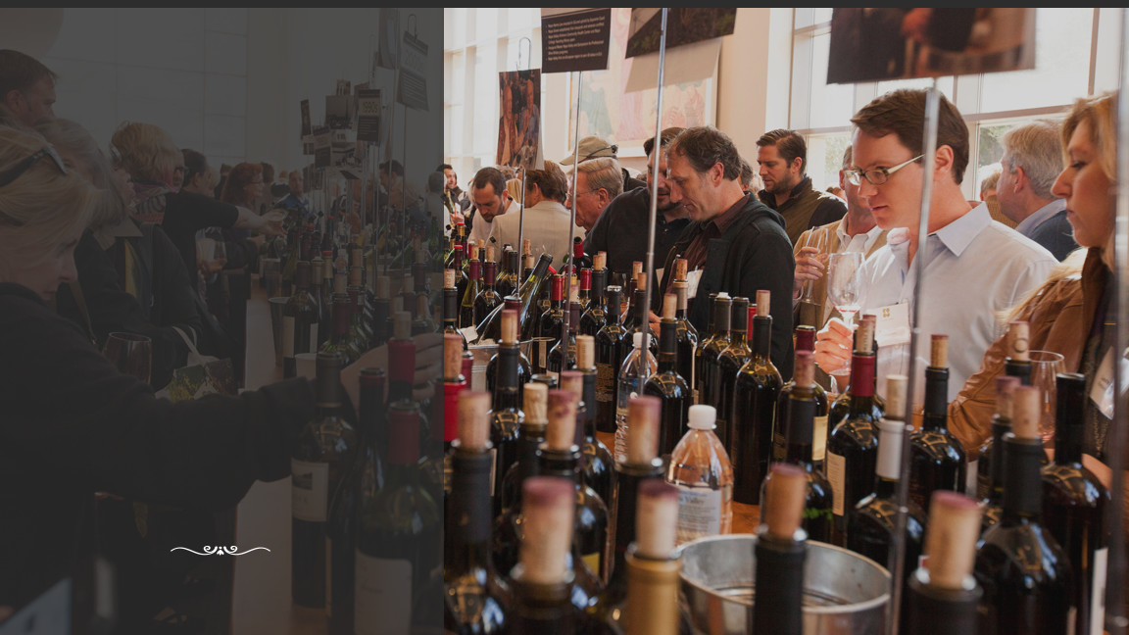
Promouvoir la Vallée
Encan Napa Valley
“Premiere Napa Valley”
Programmes éducationnels pour l’industrie
“Taste Napa Valley”
Relations publiques

Slide 49
5 choses à retenir
1
Endroit extraordinaire
Vins de qualité
Culture de collaboration
Industrie prospère
Un historique d’excellence
2
3
4
5

Slide 50
Apprenez-en plus
NapaVintners.com
@napavintners
/NapaVintners
@NapaVintners

